Slide 1
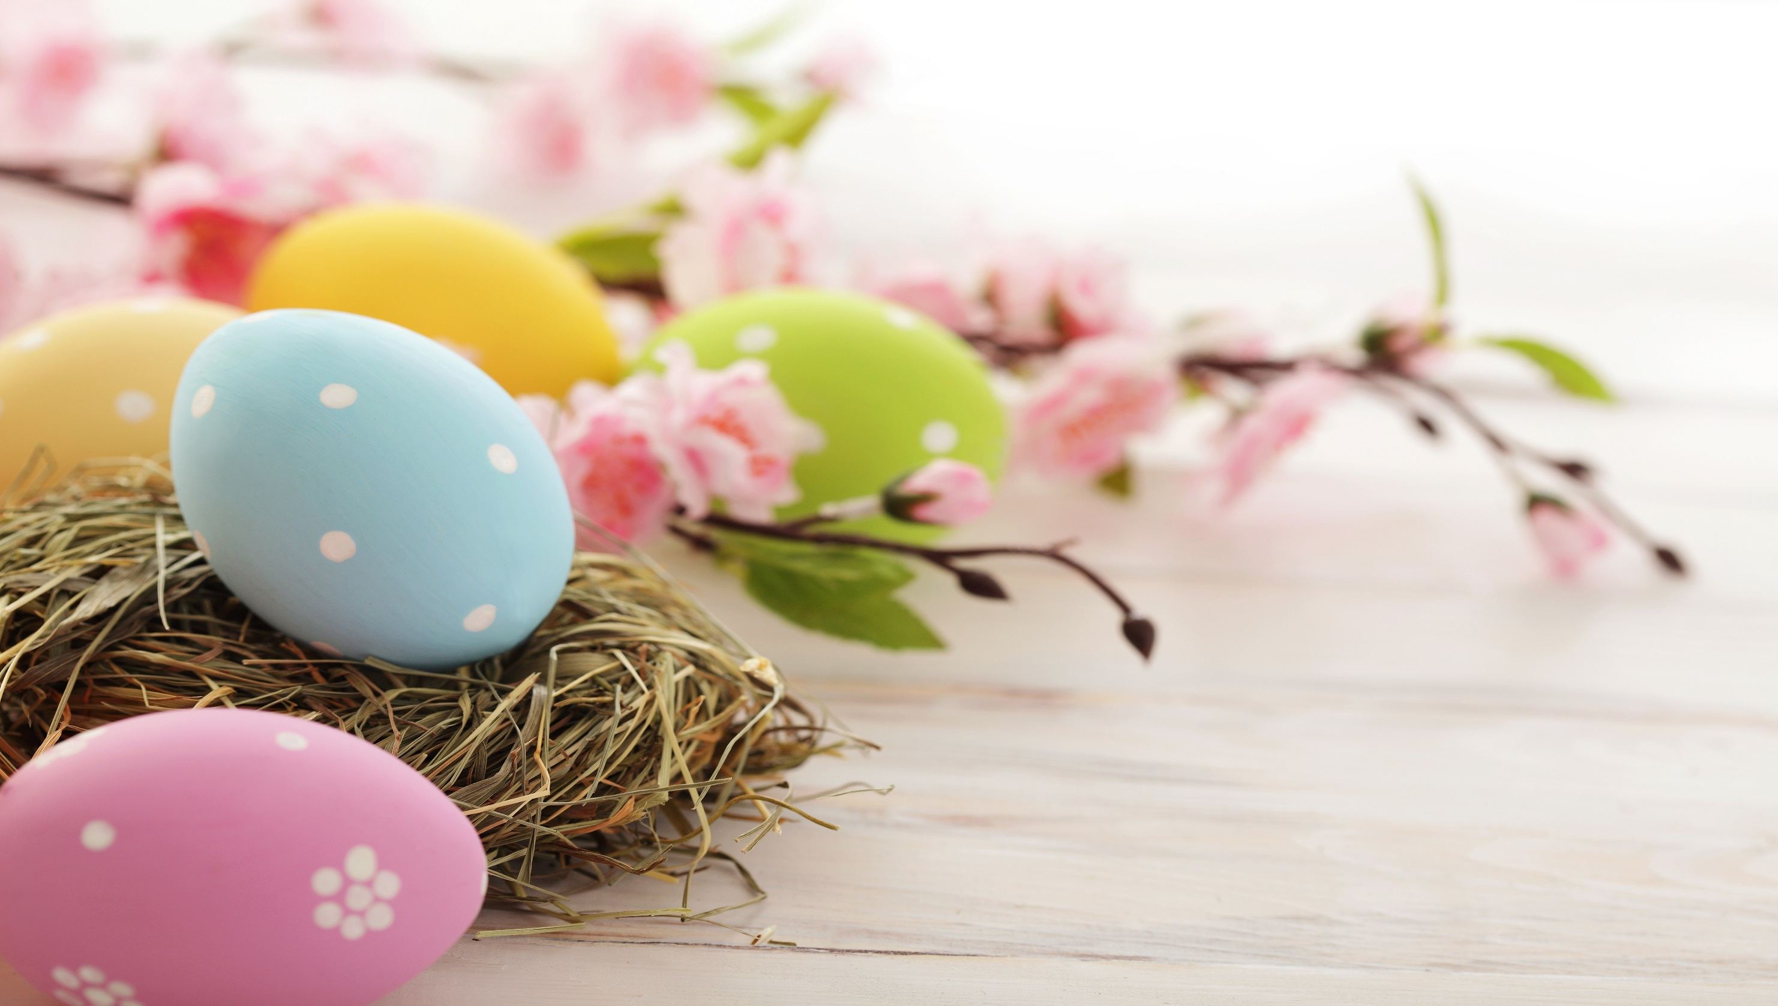
Классный час
2 класс
Тема: «Светлый праздник Пасха»
Учитель:
Киселева С.А.

Slide 2
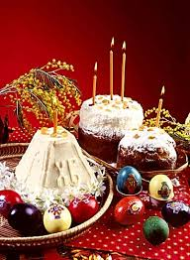
Цель:
Знакомство с церковным праздником «Пасхой», его историей и традициями.

Slide 3
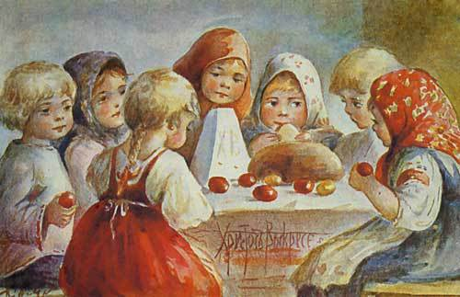
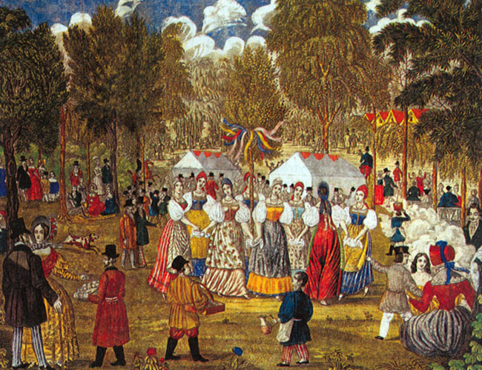
Как праздновали на Руси Пасху?

Slide 4
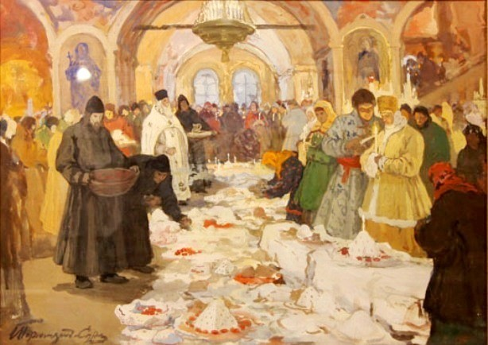
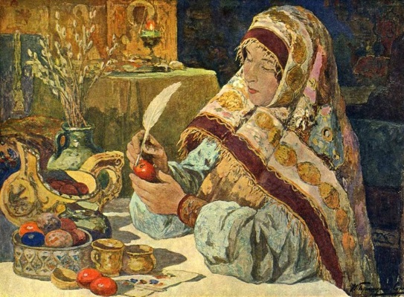
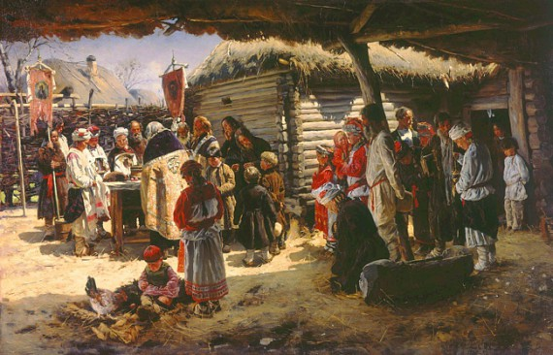

Slide 5
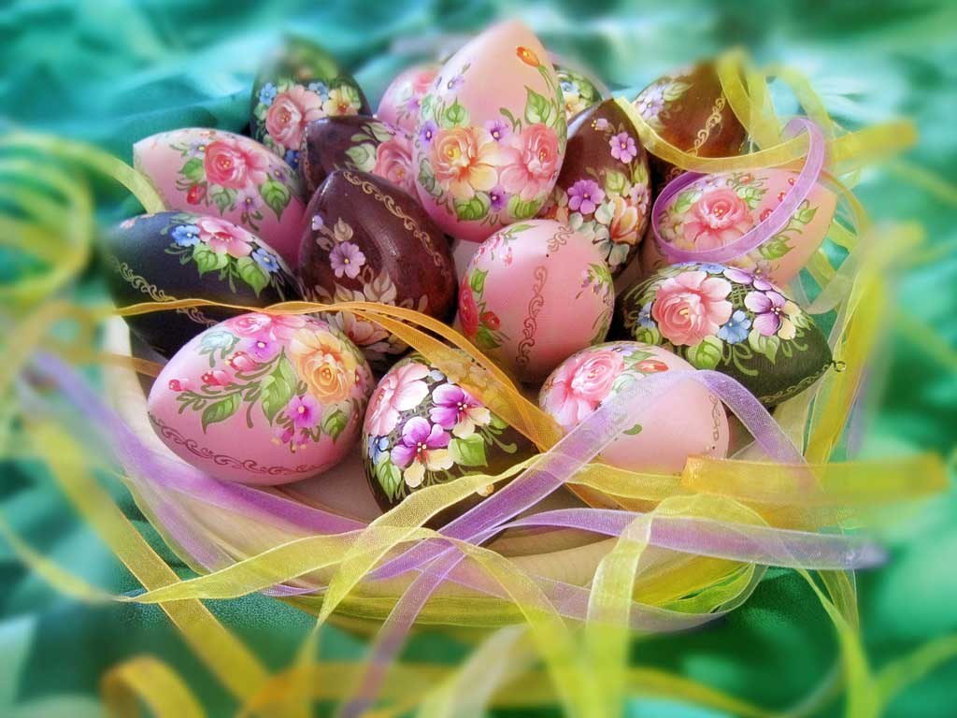
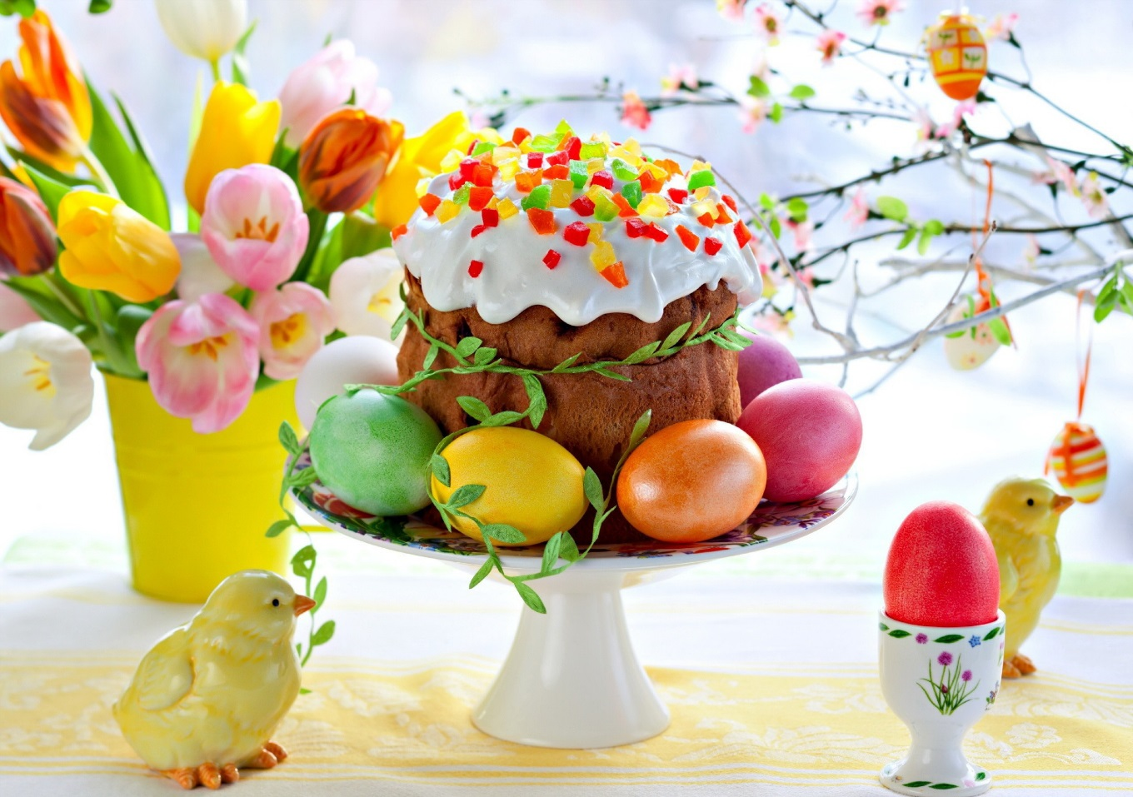
Как праздновать Пасху?

Slide 6
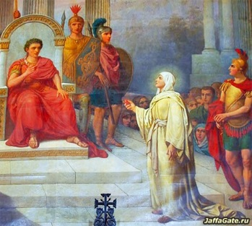
Почему мы на Пасху красим яйца?

Slide 7
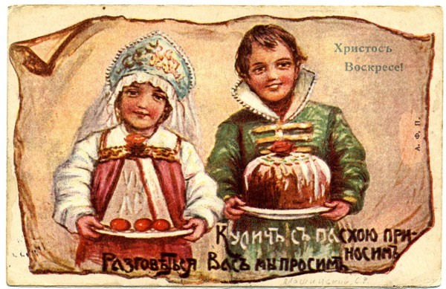
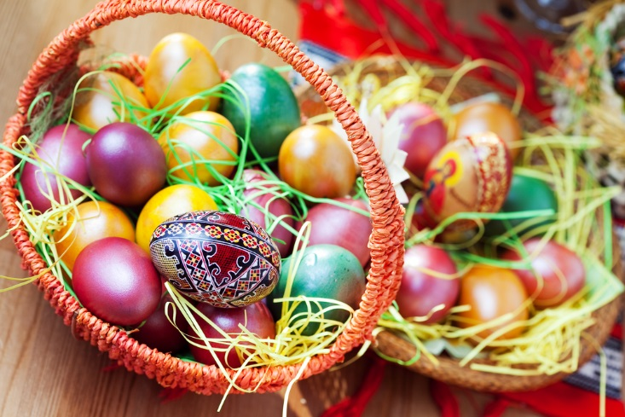
Что подарить на Пасху?

Slide 8
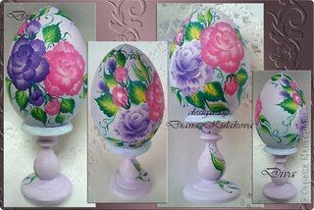
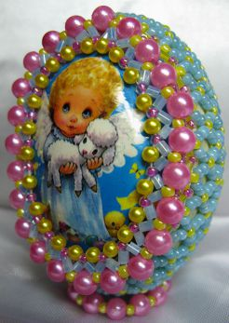
Поделки на Пасху:

Slide 9
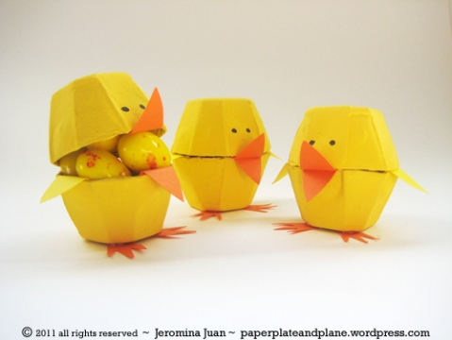
Поделки на Пасху:

Slide 10
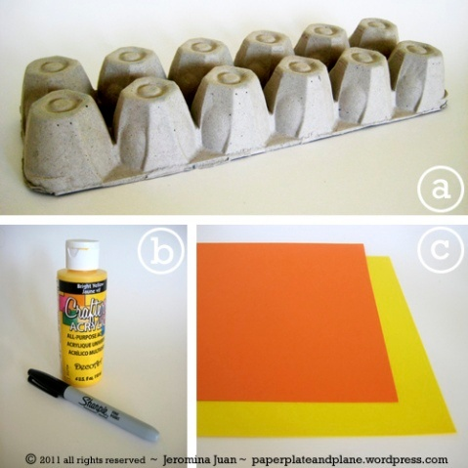
Нам понадобится :
Ячейки из под яиц;
Клей ;
Черный маркер;
Картон: желтый , оранжевый;
Ножницы;
.

Slide 11
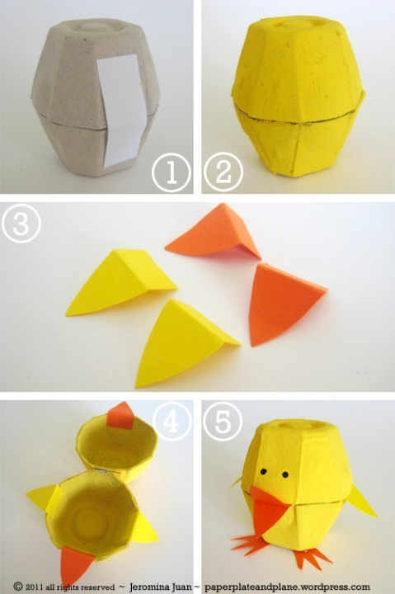

Slide 12


